Slide 1
Уроки вежливости
Подготовили воспитатели
Парахина Л.Н., Караваева О.Н.

Slide 2
Добрые слова не лень,
Повторять мне трижды в день.
Только выйду за ворота,
Всем идущим на работу,
Кузнецу, ткачу, врачу,
«С добрым утром!» - я кричу.
«добрый день!» - кричу я вслед
Все идущим на обед.
«Добрый вечер!» - так встречаю
Всех домой спешащих к чаю.

Slide 4
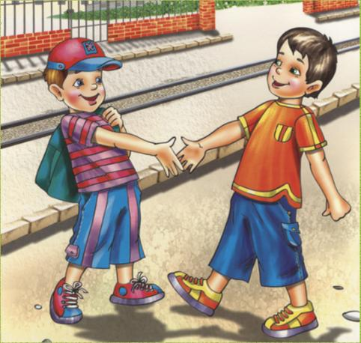
Здравствуйте! -ты скажешь человеку.
-Здравствуй! -улыбнется он в ответ,
И, наверно, не пойдёт в аптеку,
И здоровым будет много лет.

Slide 6
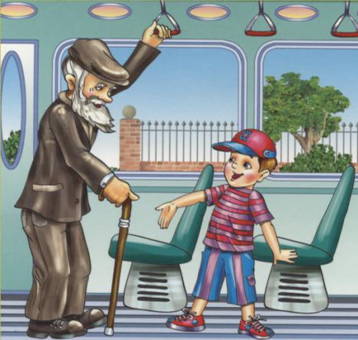
Отменить, что ли, слово «пожалуйста»?
Повторяем его поминутно.
Нет, пожалуй, что без «пожалуйста»
Нам становится неуютно.

Slide 8
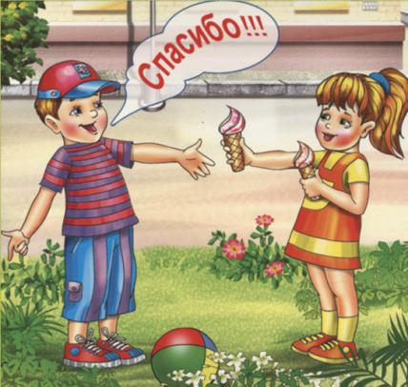
За что мы говорим «спасибо»?
За всё, что делают для нас.
И мы припомнить не смогли бы,
Кому сказали, сколько раз.

Slide 9
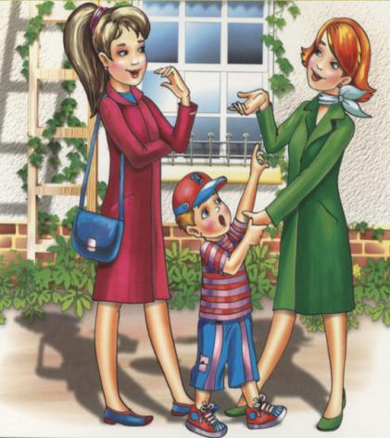
Простите, я больше не буду
Нечаянно бить посуду
И взрослых перебивать,
И что обещал-забывать.
А если я всё же забуду, -
Простите, я больше не буду.

